Slide 1
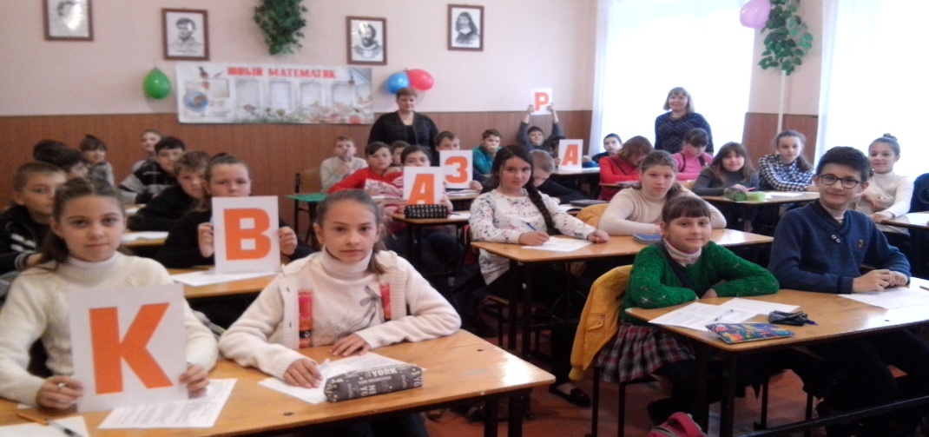
ГОСУДАРСТВЕННОЕ УЧРЕЖДЕНИЕ
ЛУГАНСКОЙ НАРОДНОЙ РЕСПУБЛИКИ
«Луганское общеобразовательное учреждение – средняя общеобразовательная школа № 45»
ФОРМЫ И МЕТОДЫ КОТРОЛЯ УЧЕБНЫХ ДОСТИЖЕНИЙ УЧАЩИХСЯ
учитель математики
Максименко Наталья Борисовна
Луганск
10.12.2019 г.

Slide 2
АКТУАЛЬНОСТЬ ТЕМЫ
Одна из наиболее сложных, нестареющих школьных проблем:
объективно оценить учебную деятельность каждого ученика, привить уважительное, ответственное отношение к контролю.
Оценка + контроль,
влияя на характер деятельности школьника,
являются мощными организующими и дисциплинирующими, воспитывающими факторами в учебно – воспитательном процессе

Slide 3
Проблема
* КАК СТАТЬ МАСТЕРОМ В НЕЛЕГКОМ, НАКЛАДЫВАЮЩЕМ НА УЧИТЕЛЯ ВЫСОКУЮ МОРАЛЬНУЮ ОТВЕТСТВЕННОСТЬ ДЕЛЕ, КОГДА ПЕДАГОГ ОСУЩЕСТВЛЯЕТ КОНТРОЛЬ ЗА СВОЕЙ РАБОТОЙ И РАБОТОЙ СВОИХ УЧЕНИКОВ.
* КАКАЯ ФОРМА КОНТРОЛЯ ДОСТИЖЕНИЙ УЧАЩИХСЯ ЯВЛЯЕТСЯ БОЛЕЕ ЭФФЕКТИВНОЙ;
* КАК СДЕЛАТЬ ТАК, ЧТОБЫ СУЩЕСТВУЮЩИЕ ФОРМЫ ПОЗВОЛЯЛИ ПОЛУЧАТЬ БОЛЕЕ РЕАЛЬНУЮ КАРТИНУ УСВОЕНИЯ ЗНАНИЙ, НЕ УСТРАШАЛИ УЧЕНИКОВ;
* КАК БОРОТЬСЯ СО СПИСЫВАНИЕМ ?

Slide 4
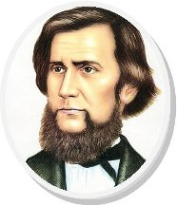
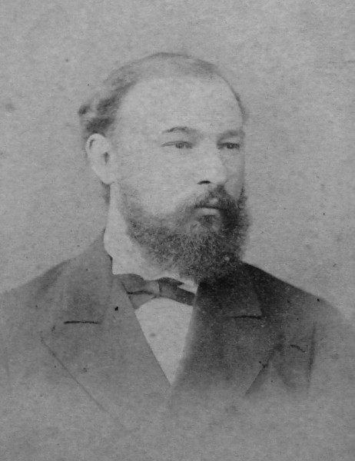
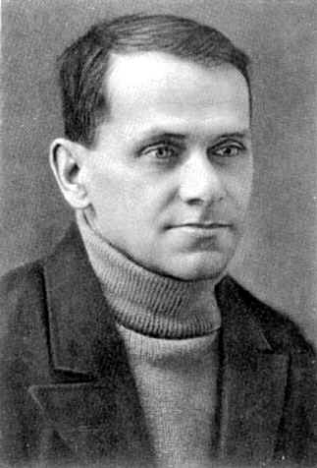
ИСТОРИЯ ВОПРОСА
ВОЗНИКЛА ОЧЕНЬ ДАВНО
Я. А. Коменский
К. Д. Ушинский
С. И. Миропольский
П. П. Блонский

Slide 5
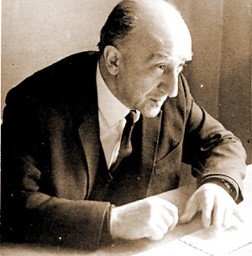
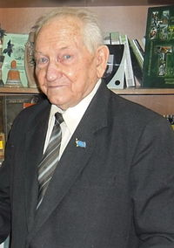
ИСТОРИЯ ВОПРОСА
ВОЗНИКЛА ОЧЕНЬ ДАВНО
Б. Г. Ананьев «Психология педагогической оценки»
В. Ф. Шаталов «Куда и как исчезли тройки»
Адам М. Дреер «Преподавание в средней школе США»

Slide 6
Цель контроля
Выявление достижений, успехов учащихся;
указание путей совершенствования, углубления знаний,
умений, с тем, чтобы создавались условия для последующего
включения школьников в активную творческую деятельность.

Slide 7
Функции
контроля
Контролирующая | Выявление состояния знаний и умений учащихся, уровня их умственного развития
Обучающая | (образовательная) – совершенствование знаний и умений, их систематизация
Диагностическая | Получение информации об ошибках, недочетах и пробелах в знаниях и умениях
Прогностическая | Получение опережающей информации об учебно-воспитательном процессе
Развивающая | Развивается речь, память, внимание, воображение, воля и мышление школьников
Ориентирующая | Получение информации о глубине изучения учебного материала
Воспитывающая | Воспитание у учащихся ответственного отношения к учению, дисциплины, аккуратности, честности

Slide 8
Принципы
контроля
Контроль должен быть:
целенаправленным;
объективным;
всесторонним;
регулярным;
индивидуальным.

Slide 9
Виды
контроля
Предварительный | Выявление знаний, умений и навыков по теме, которая будет изучаться
Текущий контроль | Проверка усвоения материала и оценка результатов каждого урока. Осуществляется в повседневной работе с помощью систематического наблюдения, тестовых заданий.
Тематический (периодический) | Осуществляется периодически по мере прохождения новой темы, раздела
Итоговый | Проводится в конце четверти, полугодия, всего учебного года, а также по окончании обучения в начальной, неполной средней и полной средней школе. Его задача зафиксировать минимум подготовки, который обеспечивает дальнейшее обучение

Slide 10
Типы
контроля
Внешний – осуществляется учителем над деятельностью ученика
Взаимный - осуществляется учеником над деятельностью одноклассника
Самоконтроль - осуществляется учеником над собственной деятельностью

Slide 11
Методы
контроля
Методы устного контроля | В основе лежит вопросно-ответная форма или монологический ответ учащегося. Устный опрос осуществляется в индивидуальной и фронтальной формах. Цель устного индивидуального контроля – выявление учителем знаний, умений и навыков отдельных учащихся. Устный фронтальный контроль (опрос) требует серии логически связанных между собой вопросов по небольшому объему материала.
Методы письменного контроля | Характеризуются высокой экономичностью и эффективностью. Позволяют глубоко и объективно проверить знания учащихся. Письменный контроль редко бывает индивидуальным, когда отдельным учащимся предлагаются контрольные задания по карточкам.
В процессе обучения в различных сочетаниях используются методы:

Slide 12
Методы
контроля
Методы практического контроля | Имеют целью проверить практические умения и навыки учеников, способность применять знания при решении конкретных задач. Они представляют собой проведение опытов, составление таблиц, схем, чертежей.
Метод наблюдения | Систематическое получение данных о знаниях и развитии ученика, ежедневное изучение учащихся в процессе обучения. Результаты наблюдения не фиксируются в официальных документах, а учитываются учителем при работе и общей оценке ученика.
Тестовый и рейтинговый контроль | Набор стандартизированных заданий по каждому из которых надо выбрать правильный ответ
В процессе обучения в различных сочетаниях используются методы:

Slide 13
Методы
контроля
Машинный контроль | С развитием информационных технологий обучения все шире используется машинный контроль. Наибольшее распространение получили различные виды программированного контроля, когда учащиеся должны из нескольких вариантов возможных ответов выбрать правильный. Преимущества машинного контроля в том, что машина беспристрастна.
Комбинированный контроль | Сочетание различных методов контроля. Учет внеучебных достижений учащихся
В процессе обучения в различных сочетаниях используются методы:

Slide 14
Формы
контроля
Фронтальная форма | На вопросы составленные учителем ученики дают краткие ответы. Такая форма контроля приобретает вид оживленной беседы. Она не используется для глубокого выявления уровня знаний учащихся.
Групповая форма | Контроль осуществляется лишь для части класса. Вопрос ставится перед определенной группой учеников, но в его разрешении могут принимать участие и остальные учащиеся.
Индивидуальная форма | Применяется для основательного знакомства учителя с знаниями, умениями и навыками отдельных учащихся, которые для ответа обычно вызываются к доске.
Комбинированная форма | Это сочетание индивидуального контроля с фронтальным и групповым. Чаще всего применяется после прохождения какой-либо объемной темы, когда надо опросить максимальное количество учеников.
Взаимный контроль и самоконтроль

Slide 15
Средства осуществления
контроля
Устный опрос учащихся
Проверка учителем тетрадей с домашним заданием
Математический диктант
Самостоятельные и контрольные работы
Тесты
Учебные портфолио

Slide 16
Учебные портфолио –
форма контроля
и оценки достижений учащихся
Цель | Отражает работу ученика в области курса математики
Задачи | Показывает успехи ученика в области математики, демонстрирует умения ученика оперировать математическим аппаратом и решать проблемные задания, коммуникативные умения, способности к дальнейшему продвижению в области математики
Содержание | Ф. И. О. автора Краткая история успехов по математике (что легче дается, что труднее, в чем эти трудности). Доклады, творческие домашние работы (из разных тем, включить один пример, описывающий несколько разных способов решения одной и той же задачи) Контрольные, самостоятельные работы (включить один пример, демонстрирующий подход к исправлению ошибок) Тесты (различные) Оценка родителей (рецензента) В конце учебного года – защита «Портфеля»

Slide 17
Выводы
Систематический контроль – важное условие повышения качества обучения, заинтересованности учащихся в изучении предмета, предупреждает отставание, обеспечивает активную работу каждого ученика, позволяет своевременно устранять недостатки и пробелы в знаниях учащихся.
Контроль для учащихся должен быть обучающим

